Slide 1
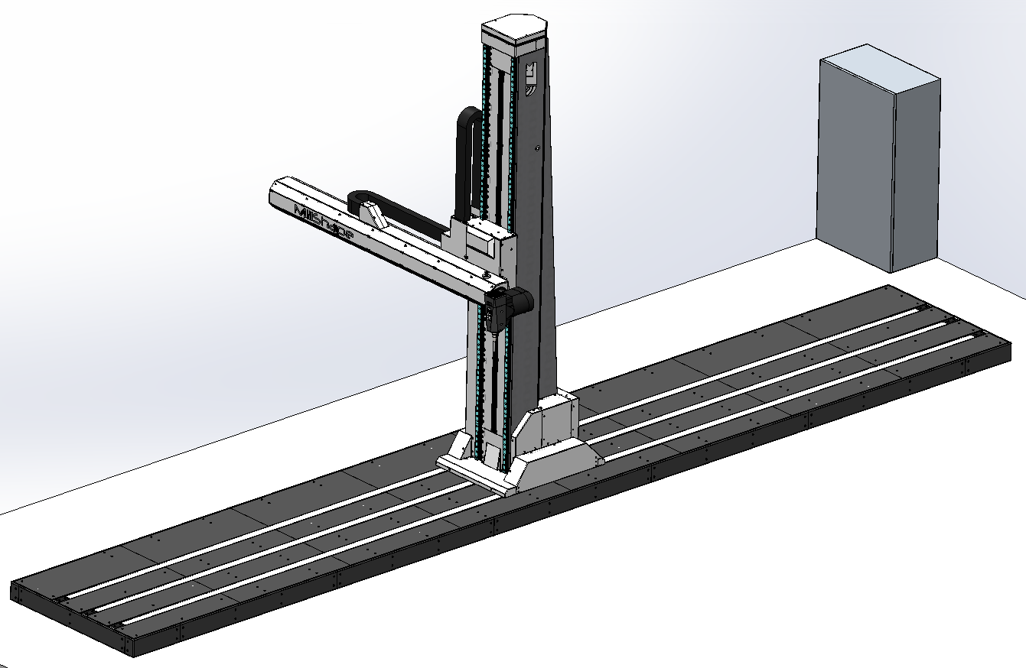
X -ve
X0
X +ve

Slide 2
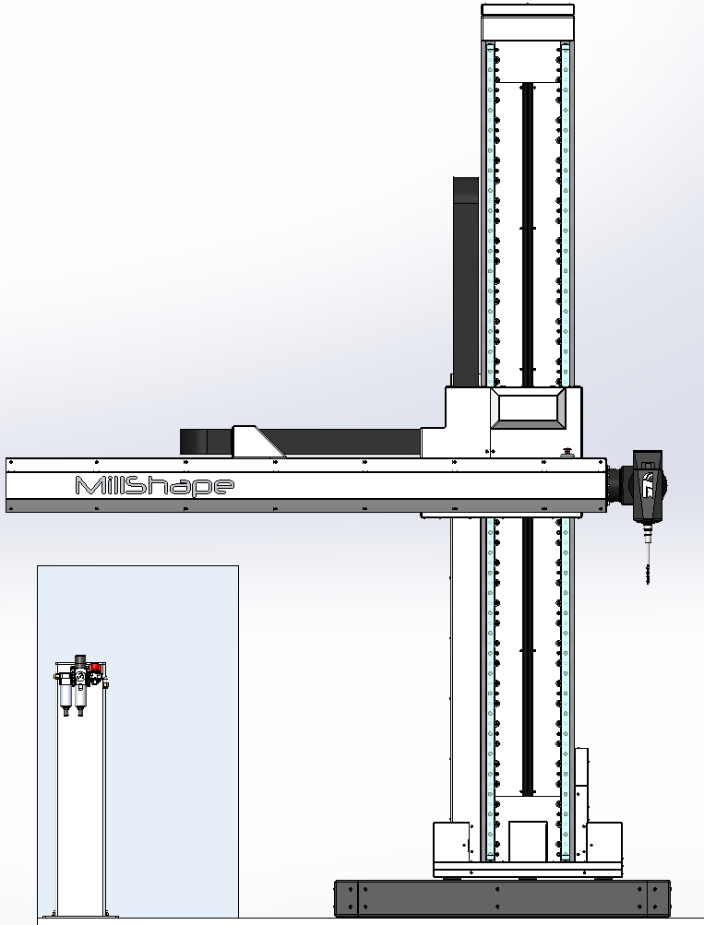
Y0
Y +ve
Z +ve
Z0

Slide 3
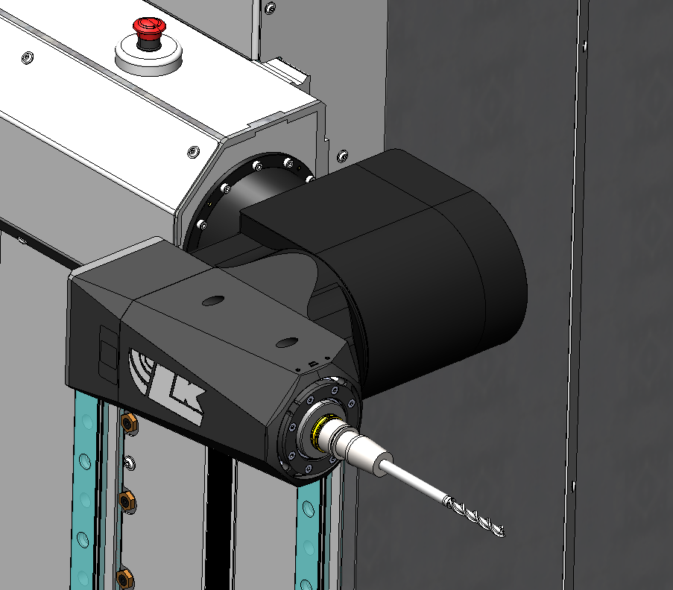
B0
B +ve
B -ve
A -ve
A0
A +ve

